Slide 1
Пәні:
Алгебра
Сынып:
9
Тоқсан:
4

Slide 2

Сабақтың тақырыбы:
Тригонометрия формулалары
Бүгінгі сабақта:
Тригонометриялық функциялардың
қосындысы мен айырымын көбейтіндіге түрлендіру формулаларымен танысасыздар

Slide 3
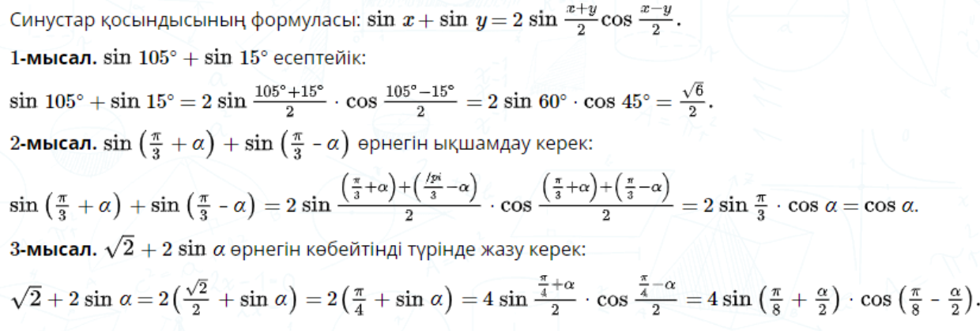
Синустардың қосындысы
Екі бұрыштың синустарының қосындысы осы бұрыштардың қосындысының жартысының синусының осы бұрыштардың айырмасының жартысының косинусына көбейтіндісін екі еселегенге тең.

Slide 4
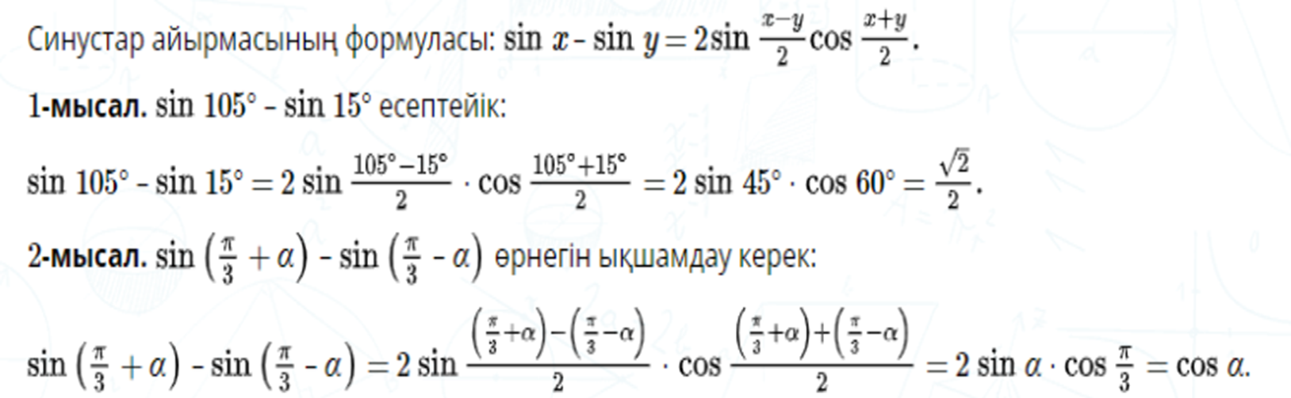
Синустардың айырмасы
Екі бұрыштың синустарының айырмасы осы бұрыштардың айырмасының жартысының синусының осы бұрыштардың қосындысының жартысының косинусына көбейтіндісін екі еселегенге тең.

Slide 5
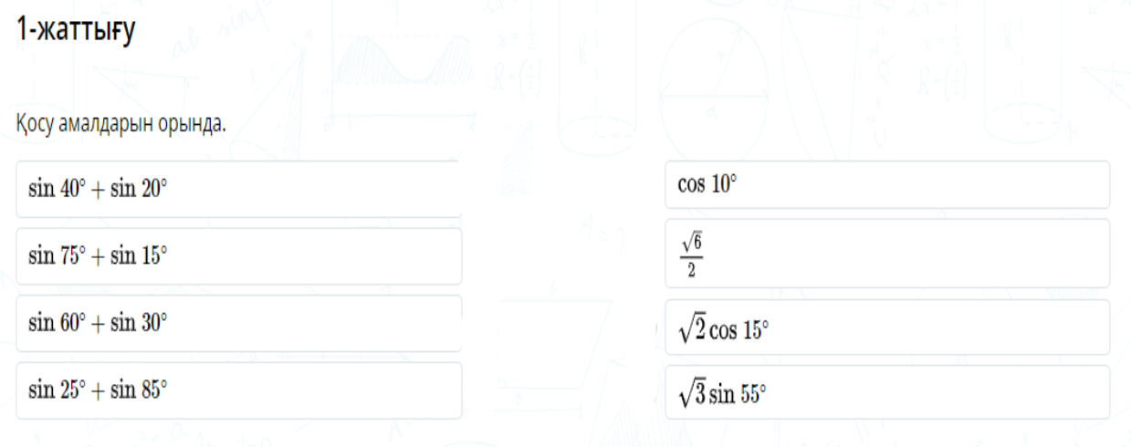
1-тапсырма:
Синустардың қосындысы формуласын пайдаланып
сәйкестендіруді орында:

Slide 6
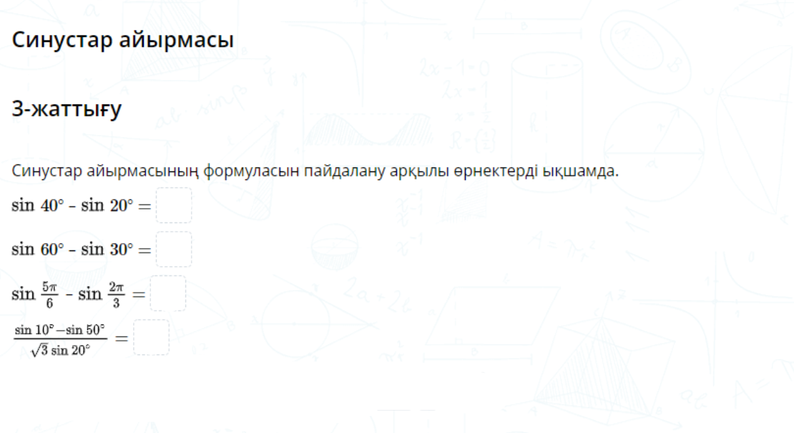
2-тапсырма:
Синустардың айырмасы формуласын пайдаланып
өрнектерді ықшамда:

Slide 7
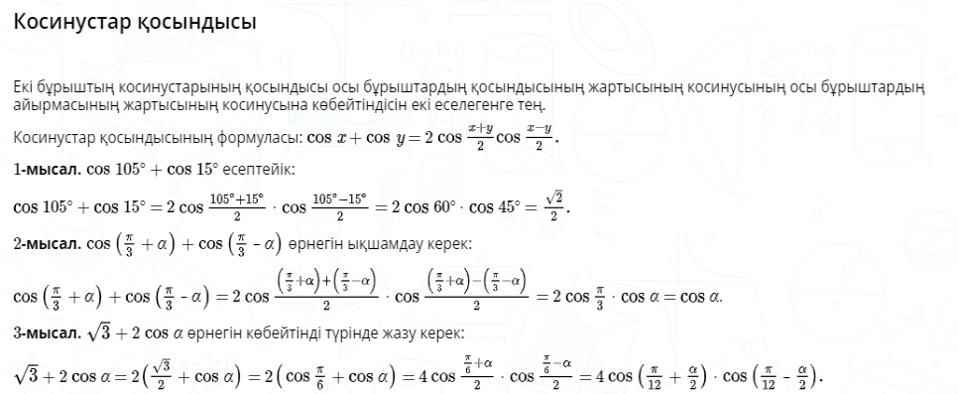
Косинустардың қосындысы
.

Slide 8
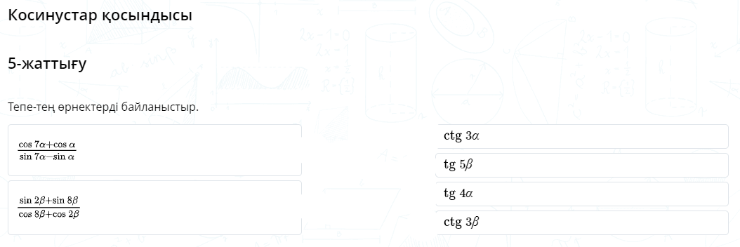
3-тапсырма:
Косинустардың қосындысы формуласын пайдаланып
өрнектерді жауабымен сәйкестендір:

Slide 9
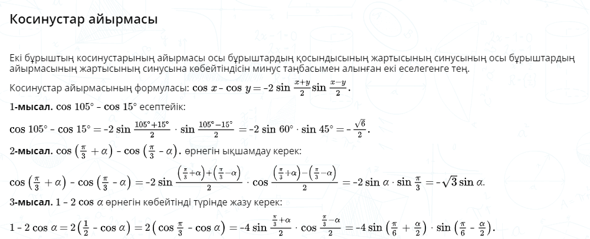
Косинустардың айырмасы

Slide 10
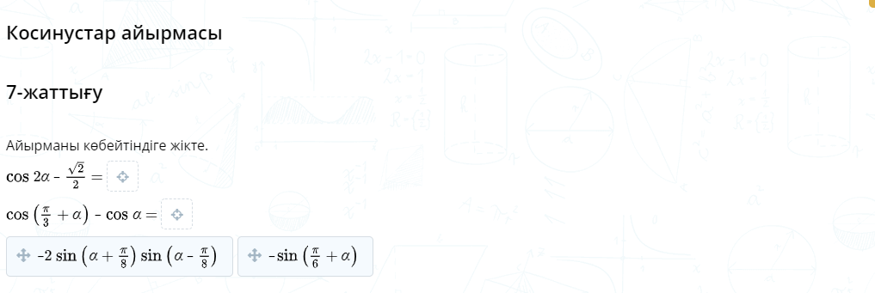
4-тапсырма:
Косинустардың айырмасы формуласын пайдаланып
айырманы көбейтіндіге жікте:

Slide 11
Тангенстердің қосындысы
Екі бұрыштың тангенстерінің қосындысы осы бұрыштардың қосындысының синусын осы бұрыштардың косинустарының көбейтіндісіне бөлгенге тең.
Тангенстердің айырымы
Екі бұрыштың тангенстерінің айырымы осы бұрыштардың айырымының синусын осы бұрыштардың косинустарының көбейтіндісіне бөлгенге тең.

Slide 12
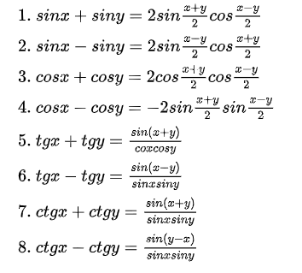
Тригонометриялық функциялардың
қосындысы мен айырымын көбейтіндіге түрлендіру формулалары

Slide 13
Қорытынды:
Бүгінгі сабақта тригонометриялық функциялардың
қосындысы мен айырымын көбейтіндіге түрлендіру формулаларын меңгердіңіздер.

